Slide 1
Metodeprogrammet og hvad der kom ud af det?
Mads Uffe Pedersen
Professor
Center for Rusmiddelforskning
Aarhus Universitet

Slide 2
Indhold
Hvor mange i Randers
Målgruppen i Randers
Særlige risikogrupper
Behandling
  Effekten af ungebehandling generelt
  Behandlingsmodeller
  MOVE - overordnet
  Effekten MOVE – effekten i Randers
  Hvad er de effektive elementer i MOVE
  KomBAS projektet
  JobRUS
Forebyggelse

Slide 3
Randers

Slide 4
Hvor mange i randers
Der er 13.116 unge mellem 15 og 25 år i Randers (813.000 i DK)
Mellem 15.000 og 2.000 har haft et forbrug af illegale stoffer den seneste måned (omkring 90.000 i DK)
Mellem 450-600 har brugt cannabis mindst 20 dage sidste måned og/eller andre illegale stoffer (kokain, amfetamin, ecstasy, opioider eller andre) mindst 4 dage sidste måned (omkring 20-25.000 i DK)
500 unge har et forbrug af alkohol der er så stort at det har tydelig konsekvenser (kommer galt afsted, kan ikke huske hvad de har lavet, fortryder og har dårlig samvittighed, omgivelserne påtaler det med mere) (omkring 30.000 i DK)
Og hvordan kommer jeg så frem til det?

Slide 5
Hvem er de unge storforbrugende af stoffer
Alle
24% har en psykiatrisk diagnose (12% andre)
54% har skadet andre i et slagsmål (26% andre)
32% er blevet bortvist fra skolen (6% andre)
25% pjækker i høj/meget høj g5rad fra skolen
31% har konflikjter med læreren (9% andre)
Pigerne
29% af pigerne har haft selvmordstanker sidste måned (10% andre)
16% af pigerne har skadet sig selv sidste måned (5% andre)
36% af pigerne har spiseforstyrrelser sidste måned (16% andre)

Slide 6
Risikogrupper

Slide 7
Eksternaliserede (adfærds) problemer
 |  |  |  |  | Udtalte | Moderate
Score |  |  | Cannabis | Andre illegale | Alkohol | Alkohol
eksternaliserede |  | Cigaretter | 1+dage | stoffer | problemer | problemer
problemer | Personer | dagligt | Sidste måned | Sidste måned | 16+ score* | 8-15 score
0 | 1.926 | 6,70 | 6,28 | 0,88 | 1,45 | 10,2
1 | 601 | 15,31 | 11,65 | 2,16 | 4,33 | 13,1
2 | 213 | 28,64 | 18,78 | 4,69 | 6,10 | 12,2
3 | 148 | 38,51 | 21,62 | 5,41 | 6,08 | 8,9
4 | 84 | 35,71 | 23,81 | 9,52 | 11,90 | 13,1
5 | 75 | 54,67 | 21,33 | 18,67 | 12,00 | 14,7
6 | 17 | 70,59 | 45,29 | 35,29 | 29,41 | 11,8
 | 3.064 | 13,77 | 9,95 | 2,48 | 3,26 | 11,1
De 6 variable i eksternalisering
- Forstyrrende i skolen (i høj/meget høj grad)
- Konflikter med lærer (i høj/meget høj grad)
- Ballademager (i høj/meget høj grad)
- Bortvist fra skole (ja/nej)
- Pjækket fra skole (i høj/meget høj grad)
- Været i slagsmål (ja/nej)

Slide 8
Eksternalisering: tab af kontrol cannabis
546 der har brugt cannabis den seneste måned
0 i EP6 kan i store træk kontrollere deres forbrug af cannabis
Score 6
6 i EP6 kan sjældent kontrollere deres forbrug af cannabis

Slide 9
Eksternalisering: tab af kontrol cannabis
546 der har brugt cannabis den seneste måned
Score 6
Score 5
Score 4
Score 3
Score 2
Score 1
Score 0

Slide 10
Internaliserede problemer (mistrivsel)
 | Håndkøb | Ord. med. | psykofar-
 | smerter | fysisk | maka
 | 4+dg/md | 4+dg/md | 4+dg/md
 | procent | procent | procent
0 | 9.3 | 7.9 | 1.5
1 | 15.5 | 14.6 | 1.7
2 | 22.2 | 15.9 | 10.1
3 | 23.8 | 16.8 | 17.6
4 | 35.3 | 20.4 | 13.0
5 | 38.0 | 30.2 | 33.5
6 | 51.7 | 45.8 | 57.7
De 6 variable i internalisering (sidste måned)
- Ensomhed(en del til rigtigt meget)
- Depression (en del til rigtigt meget)
- Ballademager (en del til rigtigt meget)
- Selvmordtanker (ja sidste måned)
- Selvskade(ja, sidste måned)
- Spiseforstyrrelser(ja, sidste måned)

Slide 11
Effekt for 4 personprofiler
 | Ind
 | UngMap | 3 mdr. | 6 mdr. | 9 mdr.
 | n=460 | n=350 | n=308 | n=296
LAV | 7.1 | 30.1 | 44.4 | 45.4
SIP | 2.4 | 19.7 | 33.9 | 36.7
SEP | 2.9 | 17.6 | 27.8 | 38,0
SEIP | 3.9 | 21.4 | 25,0 | 26,0

Slide 12
behandling

Slide 13
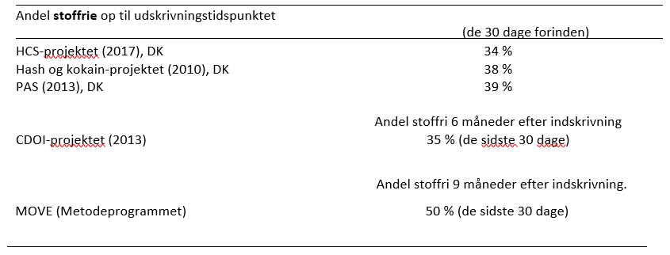
Effekten af danske projekter

Slide 14
Behandlingsmodeller
Problemløsningsorienteret metode
U-Turn
U18
MOVE

Slide 15
Hvilket grundlag bygger behandlingen på

Slide 16
Hvilket grundlag bygger behandlingen på
U-Turn

Slide 17
Hvilket grundlag bygger behandlingen på
U-Turn
U18

Slide 18
Hvilket grundlag bygger behandlingen på
MOVE
U-Turn
U18

Slide 19
MOVE
grundlaget

Slide 20
MOVE
Interview
(samtale 1)
Behandlingsplan
(samtale 2 og 3)
Ny bekendtgørelse
Helhedsorienteret
§ 101. Kommunalbestyrelsen skal tilbyde behandling til personer med et stofmisbrug.
Stk. 2. Kommunalbestyrelsen træffer afgørelse om behandling efter stk. 1 på baggrund af en helhedsorienteret afdækning af personens problemer og behov
Stk. 8. Kommunalbestyrelsen skal sørge for, at behandlingstilbuddet ved behandlingens start udarbejder en behandlingsplan, der har til formål at sikre sammenhæng mellem de problemer og behov, der er afdækket, jf. stk. 2, og den behandling der iværksættes.

Slide 21
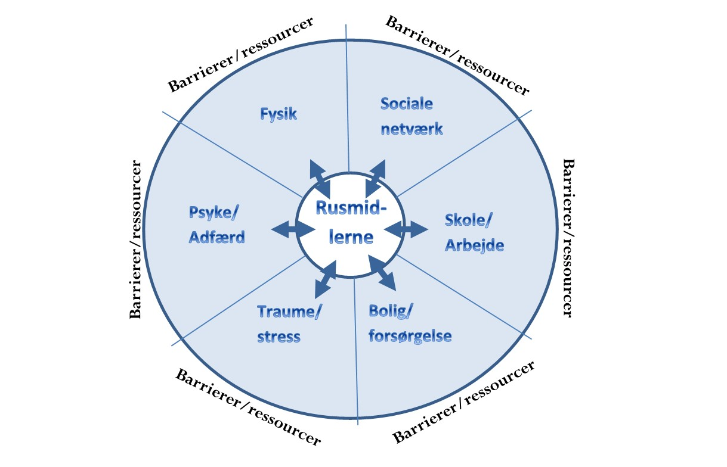
Udredning
MOVE
Interview
(samtale 1)
Behandlingsplan
(samtale 2 og 3)
Ny bekendtgørelse
Helhedsorienteret
§ 101. Kommunalbestyrelsen skal tilbyde behandling til personer med et stofmisbrug.
Stk. 2. Kommunalbestyrelsen træffer afgørelse om behandling efter stk. 1 på baggrund af en helhedsorienteret afdækning af personens problemer og behov
Stk. 8. Kommunalbestyrelsen skal sørge for, at behandlingstilbuddet ved behandlingens start udarbejder en behandlingsplan, der har til formål at sikre sammenhæng mellem de problemer og behov, der er afdækket, jf. stk. 2, og den behandling der iværksættes.

Slide 22
Nationale retningslinjers definition på social misbrugsbehandling (kort)
Social stofmisbrugsbehandling defineres som…
sociale indsatser, der retter sig mod at reducere eller bringe et uautoriseret forbrug af psykoaktive stoffer til ophør
og
reducere sociale, psykiske og fysiske tilstande, der virker som barrierer for at reducere/bringe et misbrug til ophør
og
forstærke de sociale, psykiske og fysiske ressourcer, som kan forøge mulighederne for at reducere/bringe et misbrug til ophør

Slide 23
Udredning
Påmindelser
MOVE
Interview
(samtale 1)
Behandlingsplan
(samtale 2 og 3)
Ny bekendtgørelse
Helhedsorienteret
Brug af rusmidler reduceres/
bringes til ophør
Forstærke
ressourcer
Reducere
barrierer
Belønning
Dagsorden
Anerkendelse
Gennemsig-
tighed
Dialog
Monitorering
Enighed
Struktur
Nationale retningslinjer
Kognitiv Adfærdsterapi og Motivational Interviewing
Målrettet
Psykolog
Familie
Psykiater
Læge
Socialrådgiver
Skole
Venner
Læge
Arbejde
Kæreste

Slide 24
Effekten af MOVE

Slide 25
Effekten af MOVE - rådata
 | Ind RCT | UngMap | 3 mdr. | 9 mdr. | Antal 9 mdr.
 | n=460 | n=460 | n=350 | n=296
MK Ren | 0.9 | 3.5 | 26.6 | 36.6 | 71
MK Gavekort | 1.8 | 4.4 | 21.6 | 30.6 | 72
MK Opfølgning | 3.6 | 4.5 | 22.1 | 31.9 | 69
MOVE | 2.5 | 4.1 | 19.6 | 50,0 | 84
I alt | 2.2 | 4.1 | 22.3 | 37.8 | 296
Rander - MOVE | 0 | 9.5 | 29.4 | 78.7 | 17
Randers - hele projekt | 2.1 | 4.3 | 21.1 | 43.9 | 57

Slide 26
Effekten af MOVE - rådata
 | Ind RCT | UngMap | 3 mdr. | 9 mdr. | Antal 9 mdr.
 | n=460 | n=460 | n=350 | n=296
MK Ren | 0.9 | 3.5 | 26.6 | 36.6 | 71
MK Gavekort | 1.8 | 4.4 | 21.6 | 30.6 | 72
MK Opfølgning | 3.6 | 4.5 | 22.1 | 31.9 | 69
MOVE | 2.5 | 4.1 | 19.6 | 50,0 | 84
I alt | 2.2 | 4.1 | 22.3 | 37.8 | 296
Rander - MOVE | 0 | 9.5 | 29.4 | 78.7 | 17
Randers - hele projekt | 2.1 | 4.3 | 21.1 | 43.9 | 57

Slide 27
Effekten af MOVE i 9 kommuner
 | 9 mdr. | 9 mdr. | 9 mdr. | 9 mdr.
 | MK Ren | MK Gave | MK Opfølg | MOVE
Kom1 | +1 | +1 | +1 | -1
Kom2 | -1 | +1 | -1 | +1
Kom3 | 0 | -1 | 0 | +1
Kom4 | +1 | -1 | -1 | +1
Kom5 | 0 | -1 | +1 | +1
Kom6 | 0 | +1 | 0 | -1
Kom7 | 0 | -1 | +1 | +1
Kom8 | -1 | -1 | -1 | +1
Kom9 | +1 | 0 | -1 | +1

Slide 28
Stoffrihed blandt 149 af 381 unge identificeret i DPC
 | Indskrivning | 3 mdr | 6 mdr | 9 mdr
 | N=149 | N=117 | N=99 | N=95
MK Ren (36) | 0,0 | 32,0 | 29,4 | 35,0
MK Gavekort (37) | 8,1 | 17,2 | 10,7 | 15,4
MK Opfølgning (29) | 6,9 | 23,1 | 35,0 | 35,3
MOVE (47) | 4,3 | 21,6 | 35,3 | 46,9
I alt + diagnose (149) | 4,7 | 23,1 | 27,3 | 33,7
I alt ingen diagnose (232) | 3,9 | 21,7 | 39,5 | 42,7

Slide 29
Kriminalitet selvrapporteret
 | Indskrivning | 3 mdr | 6 mdr | 9 mdr | 21 mdr
 | n=460 | n=350 | n=308 | n=296 | n=285
MK Ren | 25.4 | 16.7 | 14.7 | 14.1 | 16.9
MK Gavekort | 23.0 | 18.4 | 14.1 | 20.8 | 15.4
MK Opfølgning | 18.8 | 19.8 | 12.5 | 14.7 | 15.9
MOVE | 19.8 | 11.3 | 10.3 | 6.0 | 4.1
I alt | 21.7 | 16.4 | 12.8 | 13,9 | 13.0

Slide 30
Kriminalitet selvrapporteret
 | Indskrivning | 3 mdr | 6 mdr | 9 mdr | 21 mdr
 | n=460 | n=350 | n=308 | n=296 | n=285
MK Ren | 25.4 | 16.7 | 14.7 | 14.1 | 16.9
MK Gavekort | 23.0 | 18.4 | 14.1 | 20.8 | 15.4
MK Opfølgning | 18.8 | 19.8 | 12.5 | 14.7 | 15.9
MOVE | 19.8 | 11.3 | 10.3 | 6.0 | 4.1
I alt | 21.7 | 16.4 | 12.8 | 13,9 | 13.0
Randers = 7,1
Randers = 0

Slide 31
Reduktion i andelen der sigtes fordelt på 4 behandlingsgrupper og case control
 |  |  |  | Reduktion
 | Antal | Sigtet før | Sigtet efter | i procent
MK Ren | 93 | 41.9 | 41.9 | 0.0%
MK Gavekort | 88 | 50.0 | 39.8 | 20.4%
MK Opfølgning | 93 | 33.3 | 41.9 | -25.8%
MOVE | 107 | 47.7 | 29.9 | 37.3%
MetodeProgram | 381 | 42.4 | 37.3 | 12.0%
Case control | 1905 | 44.9 | 40.1 | 10.7%

Slide 32
Ikke i gang med en uddannelse
 | Antal | Indskrivning | 9 mdr efter
MP - MOVE | 212 | 43.1 | 45,3
MOVE | 84 | 40.5 | 34.5

Slide 33
Ikke i gang med en uddannelse
 | Antal | Indskrivning | 9 mdr efter
MP - MOVE | 212 | 43.1 | 45,3
MOVE | 84 | 40.5 | 34.5
Randers = 42,9
Randers = 35,7

Slide 34
De effektive elementer i MOVE
Udredningen

Slide 35
De effektive elementer
Udredning med mål og behandlingsplan (underskrevet)
SMS
Gavekort
TEM (Trivsels og Effekt Monitorering)
Den motiverende samtale
Kognitiv adfærdsterapi
Strukturen/forudsigeligheden
Opfølgning der fader ud (telefon/samtaler)
Organisatorisk stabilitet

Slide 36
De effektive elementer
Udredning med mål og behandlingsplan (underskrevet)
SMS
Gavekort
TEM (Trivsels og Effekt Monitorering)
Den motiverende samtale
Kognitiv adfærdsterapi
Strukturen/forudsigeligheden
Opfølgning der fader ud (telefon/samtaler)
Organisatorisk opbakning og stabilitet

Slide 37
Udredning og
behandlingsplan

Slide 38
Kvinde 23 år
Søger stofbehandling

Slide 39
Mål
Ophør illegale stoffer
Foreløbig fortsat substitutionsbehandling
Kæreste tager stoffer/i behandling
Udredning psykiske problemer (psykiater – evt. antidepressiva)
Træne eksekutive funktioner
Evt. udredning læge pga af fysiske symptomer
Søvn – komme op om morgenen
Madvaner
Aktivitetstilbud

Slide 40
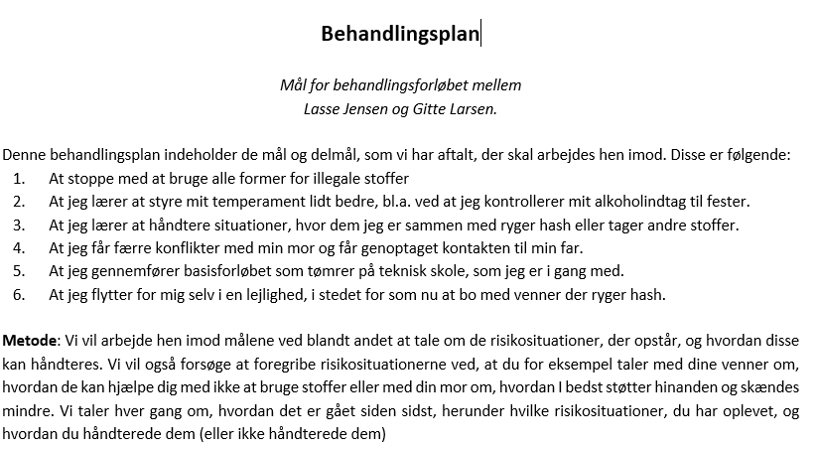
Side 1 af 2

Slide 41
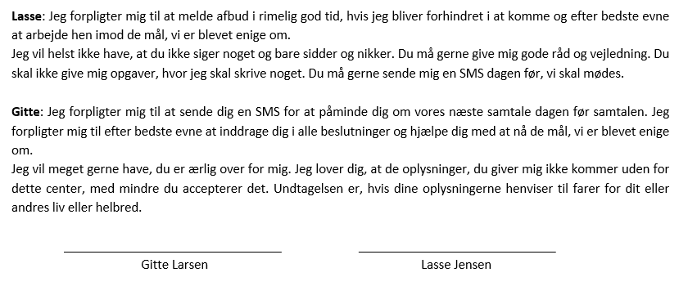
Side 2 af 2

Slide 42
SMS og gavekort

Slide 43
Fastholdelse, længde, samtaler
 |  |  | Samtaler
 | Gennemført | Udeblivelser | primær
 | procent | antal | antal
MI/KAT - ren | 25,4 | 1,4 | 5,1
MI/KAT-G | 46,0 | 1,7 | 7,1
MI/KAT-O | 39,3 | 1,7 | 6,7
MOVE - G O | 48,8 | 1,1 | 7,7
 | 40,0 | 1,5 | 6,7

Slide 44
Organisatorisk opbakning og stabilitet

Slide 45
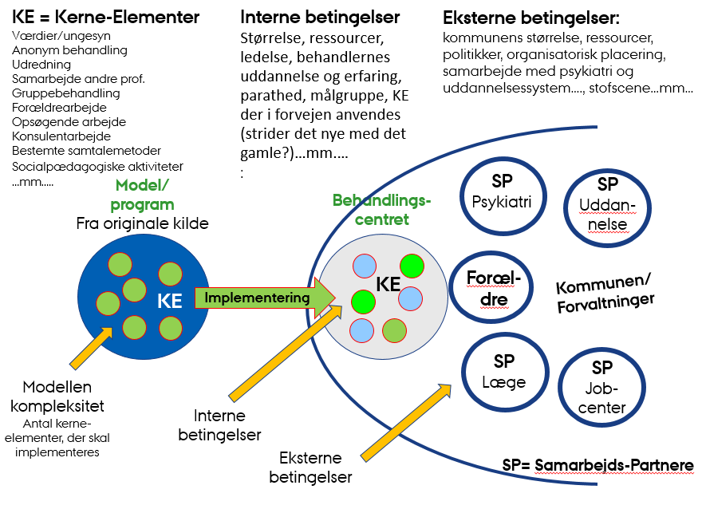
Implementeringsmodel

Slide 46
KomBAS projektet

Slide 47
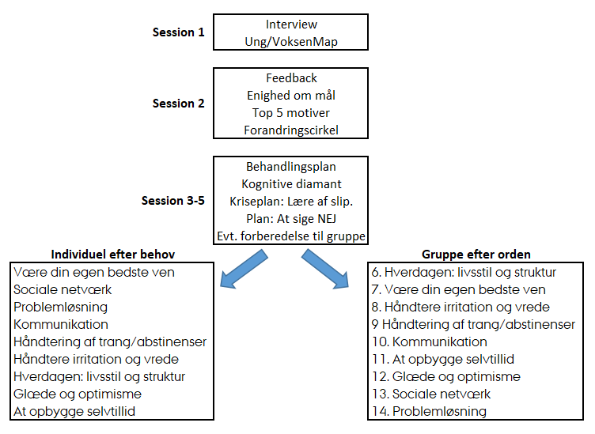
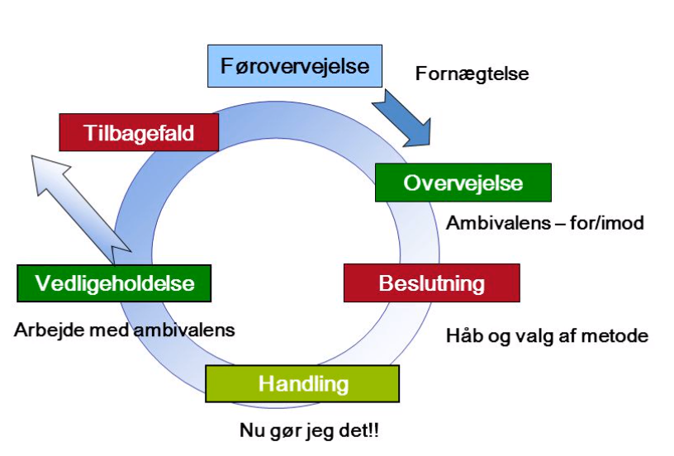
Behandlingsforløbet
Brug af rusmidler reduceres/
bringes til ophør
Forstærke
ressourcer
Reducere
barrierer

Slide 48
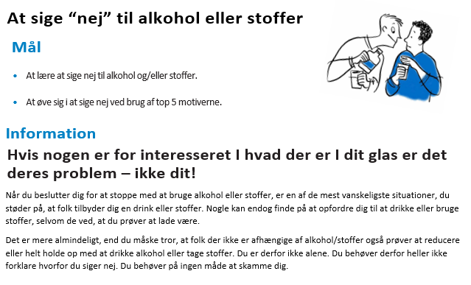

Slide 49
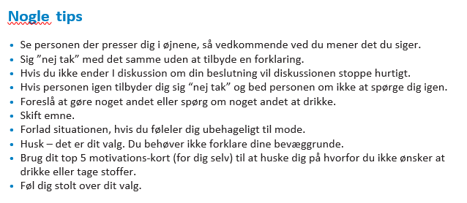

Slide 50
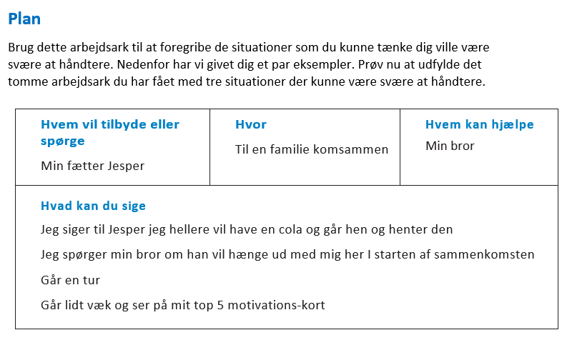

Slide 51
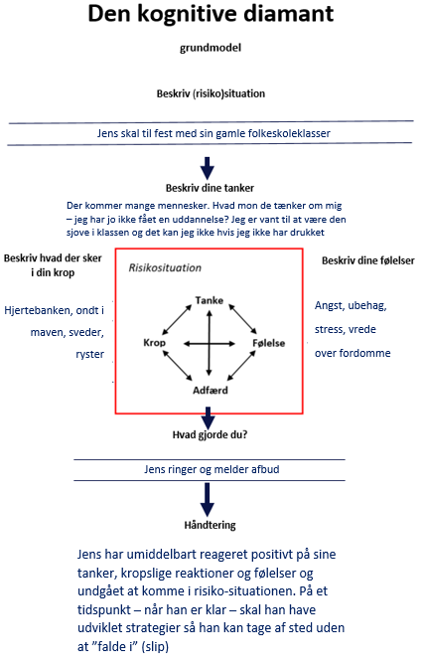

Slide 52
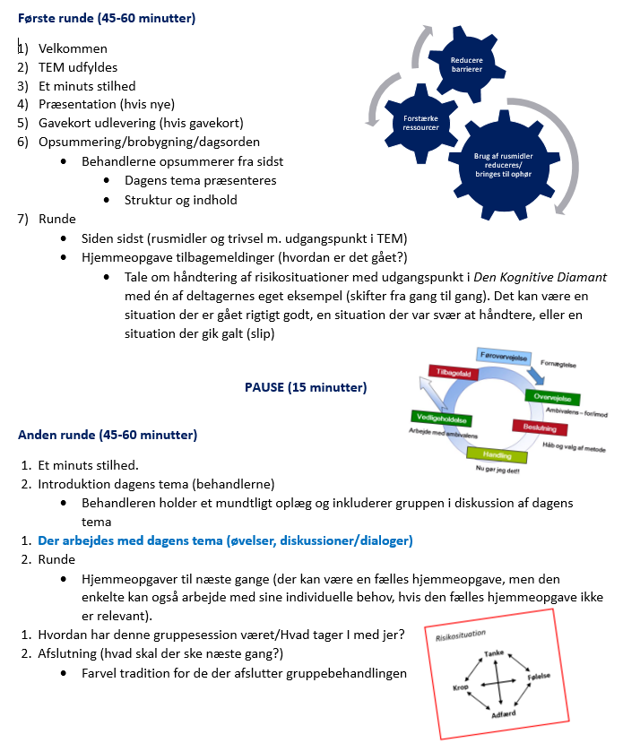
Gruppe-strukturen

Slide 53
JobRUS
MOVE med særligt fokus på
fastholdelse af aktivitetstilbud,
uddannelse, beskæftigelse

Slide 54
2 steps
Udover rusmidler arbejdes der systematisk med hverdagen
Step 2
Fastholde et beskæftigelses-/uddannelses-tilbud
Få hverdagen til at fungere
Reducere/bringe rusmiddelforbruget til ophør
Step 1

Slide 55
Mand 22 år
Uddannelseshjælp

Slide 56
Rusmidlerne og Hverdagen
Uddannelseshjælp
Ukontrolleret alkoholforbrug sidste måned
Amfetamin (3) og kokain (2) sidste måned
Konfliktsøgende i folkeskolen (SEP)
Koncentrationsproblemer
Svært ved at planlægge sin dag
Dårlig til at overholde aftaler
Søvn vekslende
Dårlig til at komme op om morgenen
Madsvaner vekslende
Kondition vekslende

Slide 57
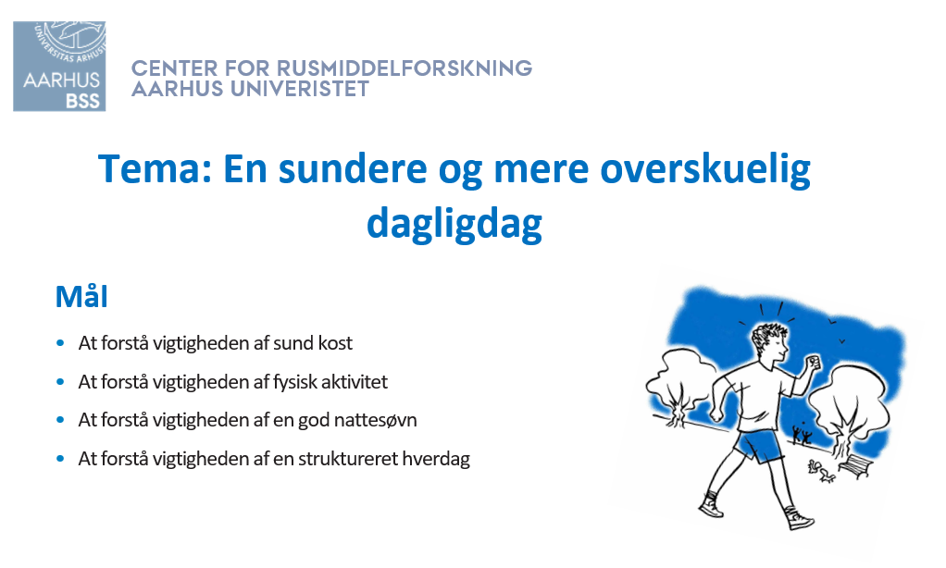

Slide 58
Problem 1 Sover dårlig | Mulige årsager? . | Hvordan kan jeg tænke anderledes om det?
Hvad kan jeg gøre?

Slide 59
Gode tips
Lav en fast plan for hvornår du går i seng og står op.
Hvis du er meget træt fordi du har sovet dårligt om natten tag en kort lur.
Undgå koffeinholdige drikke og slik 4-6 timer før du skal sove.
Træn regelmæssigt, men ikke lige før sengetid.
Sørg for, at dit soveværelse er et behageligt sted at være.
Reserver din seng til søvn og sex.
Spis/drik noget om aftenen som fremmer din søvn.
Øv afslapningsteknikker inden sengetid.
Tag et varmt brusebad eller badekar før sengetid.
Læs/lyt til noget afslappende.
Undgå at blive i sengen, hvis du drejer dig rundt hele tiden og bekymrer dig.
Hvis du vågner op midt på natten:
Hvis du har mareridt, flashbacks eller drømme om at bruge:

Slide 60
Tak for opmærksomheden

